Slide 1
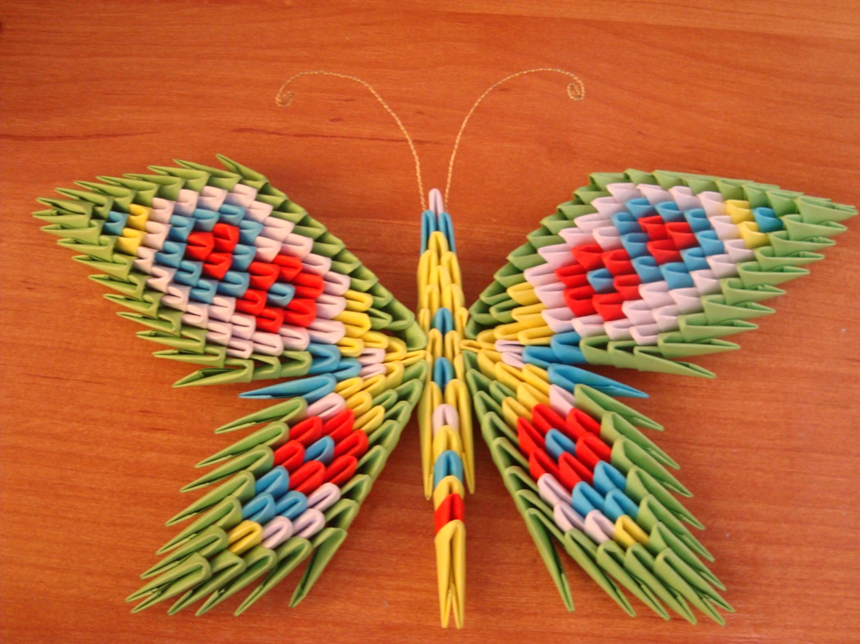
Изготовление из модульного оригами «Бабочки»
Мастер класс проводит:
Воспитатель МБДОУ «Детский сад № 49 Улыбка
Рифель Н.В.

Slide 2
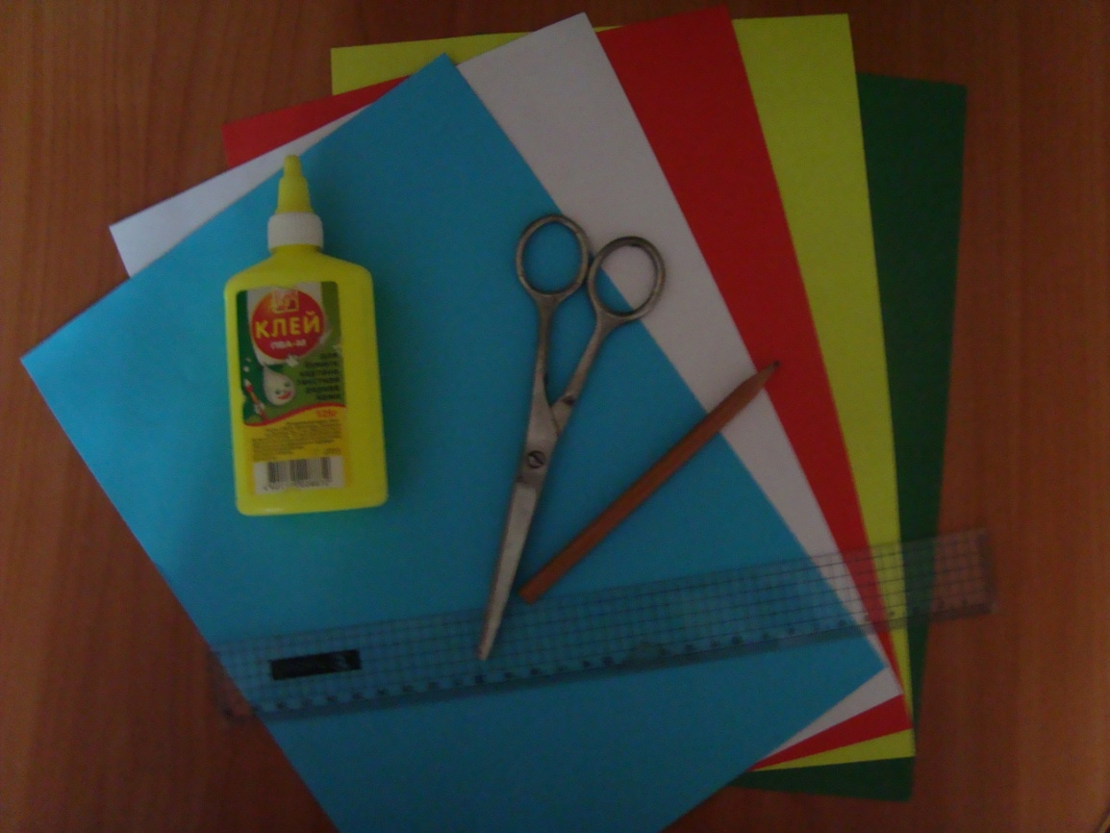
Для изготовления бабочки нам понадобится
Бумага для принтера
Ножницы
Клей ПВА
Проволока
Линейка и карандаш или принтер (расчертить бумагу для модулей)

Slide 3
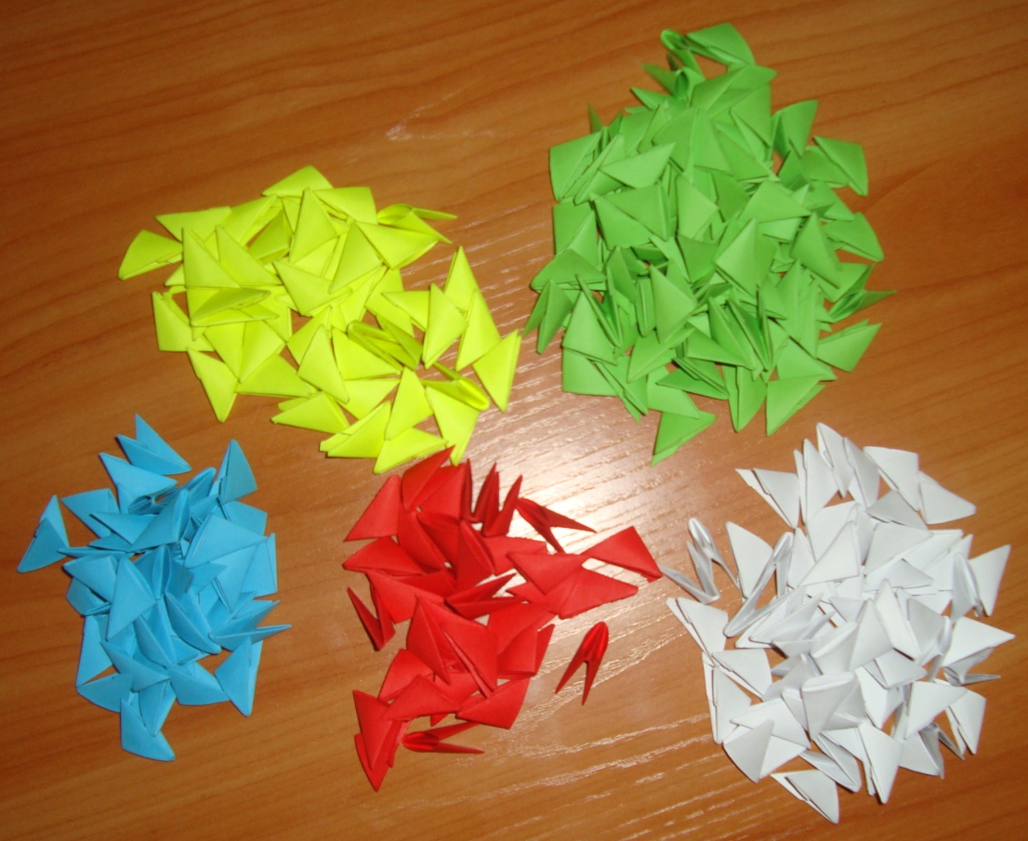
Всего нам понадобится модулей
Зеленых – 96 шт.
Белых – 60 шт.
Желтых – 45 шт.
Голубых – 41 шт.
Красных – 31 шт.

Slide 4
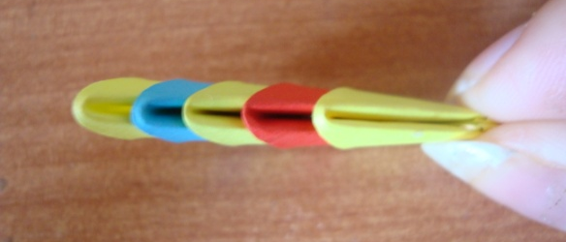
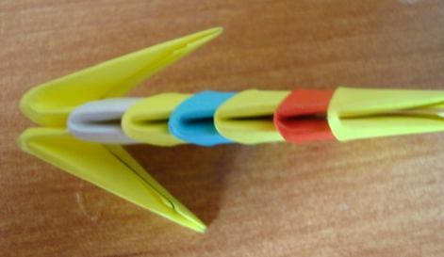
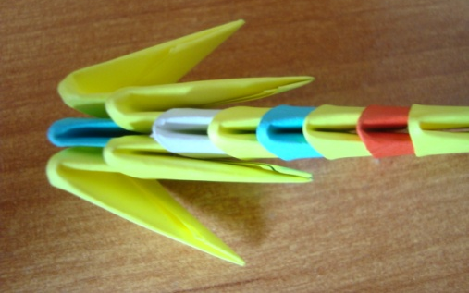
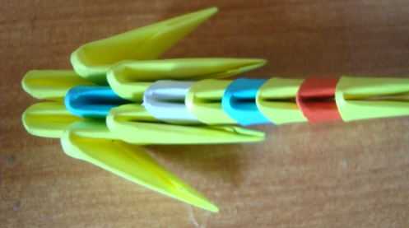
Делаем туловище бабочки

Slide 5
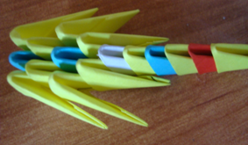
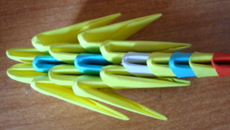
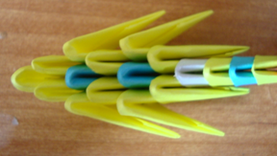
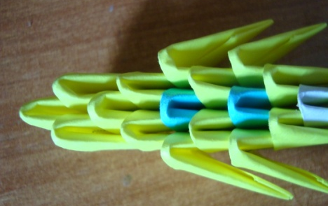
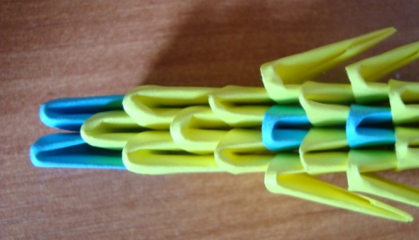

Slide 6
Вот такое туловище получилось у нашей бабочки

Slide 7
Теперь начинаем делать левое крыло

Slide 9
Делаем верхнюю часть крыла

Slide 15
Делаем нижнюю часть крыла

Slide 18
Вот что у нас получилось

Slide 19
Делаем правое крыло

Slide 21
Делаем верхнюю часть крыла

Slide 27
Делаем нижнюю часть крыла

Slide 30
Вот что у нас получилось

Slide 31
Берем два кусочка проволоки загибаем в усики и прикрепляем

Slide 32
Теперь соединяем крылья и туловище
Чтобы бабочка не развалилась можно скрепить каждый ряд с помощью клея(сначала только попробовать сделать без него), тогда вашей бабочке уже ничего не будет страшно

Slide 33
Меняя цвета, а может и рисунок можно получить разных но очень красивых бабочек

